Slide 1

PASSATION DU PQS
Questionnaire de configuration du processus psychothérapique
Monique Thurin
Outils du réseau
http://www.techniques-psychotherapiques.org/Reseau/

Slide 2
Procédure générale
Chaque membre du groupe de pairs cote 1 séance avec le PQS à 2M, 6M et 12 mois. Cette cotation se termine par l’envoi direct par mail à M Thurin, avec copie Cc à lui-même.
Les 3 cotations des 100 items sont réunies dans un fichier word ou excel, avec 3 colonnes correspondant chacune à la cotation d’un cotateur et 1 colonne de consensus. Ce fichier est renvoyé aux 3 membres du groupe de pairs.
Le fichier est utilisé pendant la réunion de validation, au cours de laquelle les différences de cotation de chaque item sont examinées. Elles sont discutées à partir des données jusqu’à accord. La cotation issue de cette cotation est inscrite dans une autre colonne.
Lorsque ce travail est terminé, 1 des cotateurs (en général le clinicien du cas) ajuste les cotations pour respecter les règles du tri forcé. Nous verrons plus loin comment est facilitée ce dernier travail.
Cette cotation finale est envoyée par mail à M Thurin et aux deux autres membres du groupe de pairs.
Mail M Thurin : mthurin@internet-medical.com

Slide 3
Le PQS est un instrument à « tri forcé »
(Q-méthodologie)
Procédure : trier chaque formulation d’item sur une ligne composées de 9 catégories (tri forcé)
Catégorie | 1 | 2 | 3 | 4 | 5 | 6 | 7 | 8 | 9
Nombre d’items Dans chaque catégorie | 5 | 8 | 12 | 16 | 18 | 16 | 12 | 8 | 5
Caractéristique (+) Non caractéristique (-) Neutre ou non pertinent (0) | - 4 | - 3 | - 2 | - 1 | 0 | + 1 | + 2 | + 3 | + 4
= 100 items
http://www.techniques-psychotherapiques.org/Reseau/PoleAutisme/Instruments/webcpq/ouvrircpq.htm
Notes:
Le CPQ est un instrument à « tri forcé » qui nécessite qu’un nombre défini d’items se retrouve dans chacune des 9 catégories allant de très peu caractéristique (-4) au plus caractéristique (+4), en passant par une catégorie neutre ou non pertinente (0). Ainsi, comme le montre le tableau ci-dessus pour chacune des cotations d’une séance, vous devez avoir 5 items dans les catégories +4 et -4, 8 items dans les catégories +3 et -3, 12 items dans les catégories +2 et -2, 16 items dans les catégories +1 et -1 et 18 items dans la catégorie 0.
L’instrument en ligne permet de coter et classer facilement les 100 items en respectant ce tri forcé.
Ouvrez maintenant le logiciel en ligne à l’adresse suivante. http://www.techniques-psychotherapiques.org/Documentation/Methodes/Instruments/PQS/webq/samplewq.htm
La page suivante s’ouvre et vous entrez votre login et mot de passe dans la fenêtre correspondante.

Slide 4
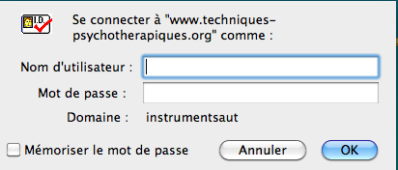
Entrez vos codes
jmthurin@techniques-psychotherapiques.org
Notes:
Une fois vos login (nom utilisateur) et mot de passe rempli, cliquez sur OK, la page pour l’instrument de la cotation s’ouvre.
Chaque clinicien obtient ses codes pour entrer dans le site en adressant un mail à Jean-Michel Thurin : jmthurin@techniques-psychotherapiques.org
Page suivante

Slide 5
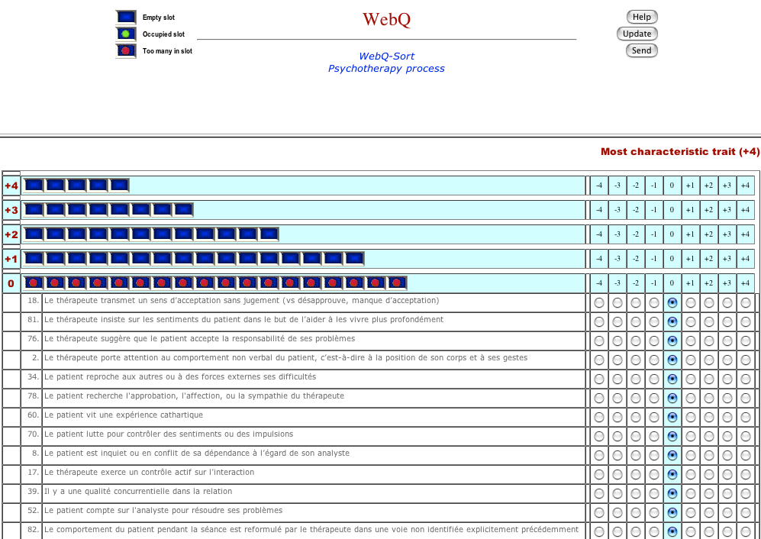
Notes:
Voici la page de l’instrument en ligne à coter. Il s’ouvre de façon aléatoire, c’est-à-dire que comme vous le voyez ici, le premier item à coter est le 18. Une autre fois lorsque vous ouvrirez ce document, ce sera un autre item…. (ceci afin d’éviter que le chercheur cote de façon automatique).
Vous avez sous les yeux le haut du document. A gauche la liste des valeurs avec un rappel du nombre d’items correspondant aux items caractéristiques et au 0 (+ 4 = 5 items (petits carrés bleus), etc…
A droite, vous avez la possibilité de cliquer sur un score. Lorsque le document s’ouvre, tous les scores sont cotés à 0.
Passez maintenant à la page suivante

Slide 6
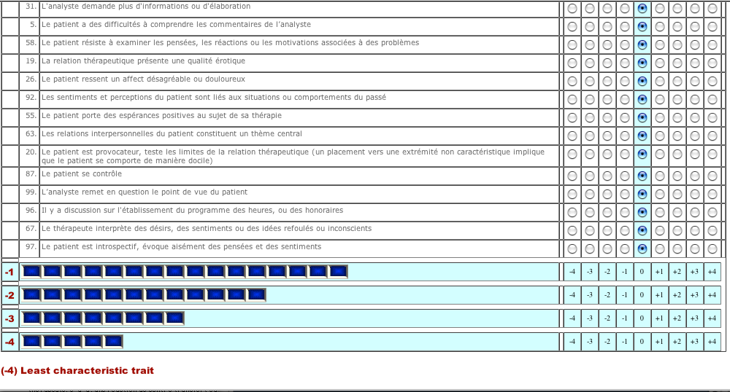
Notes:
Dans le bas de la page, comme l’indique cette image, vous avez la description pour les moins caractéristiques. (-1 à -4).
Allez maintenant à la page suivante.

Slide 7
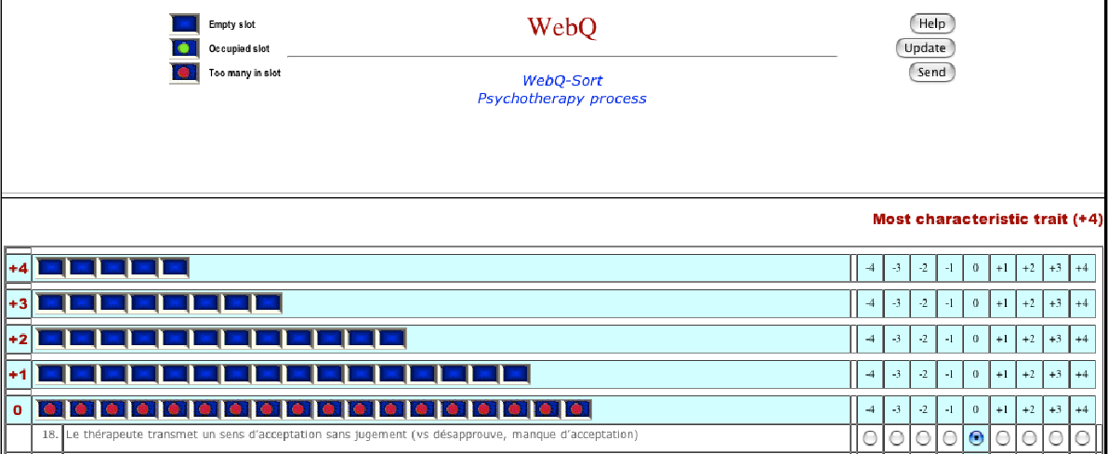
Notes:
Regardez les liens du haut : ceux de droite (ici entourés d’un cercle rouge)
Help renvoie à une explication de l’utilisation du logiciel (vous n’en avez pas besoin)
Update est un outil très important : il vous permet de reclasser vos items jusqu’à ce que vous ayez rempli convenablement les catégories suivant le nombre requis.
Lorsque le nombre d’items est requis, la catégorie s’allume en vert, comme vous le verrez dans la page suivante. Si vous avez trop d’items dans la catégorie, des cases rouges s’allumeront, si vous n’en avez pas assez, des cases bleues s’allumeront (voir page suivante).
Nous verrons « send » ensuite.

Slide 8
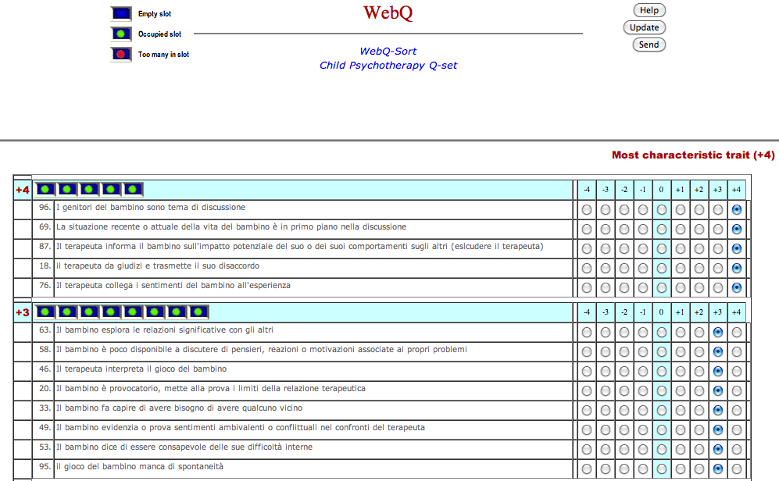
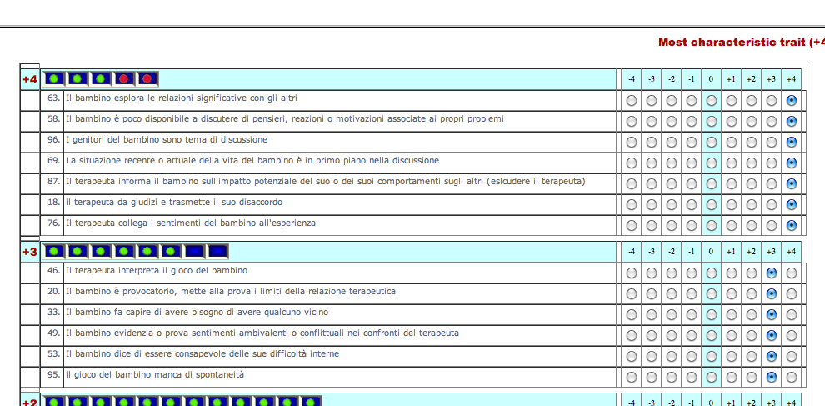
BON
PAS BON
Notes:
En haut, la cotation est correcte dans les deux catégories + 4 et + 3.
En bas, la cotation n’est pas terminée : la catégorie +4 contient deux items de trop (en rouge), la catégorie + 3 contient deux items en moins (en bleu).
Il faudra donc déplacer 2 items de la catégorie +4 vers la catégorie +3. En recliquant sur Update, tout passe en vert.
Repassons maintenant à la signification de « send ».

Slide 9
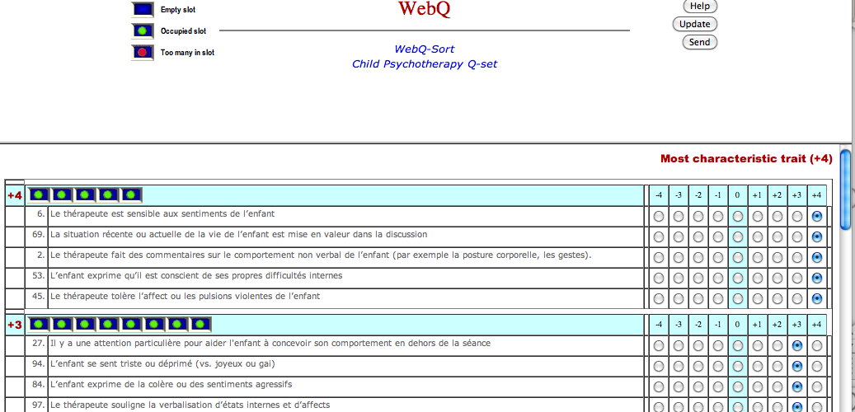
Notes:
Lorsque tout est en vert, regardez les liens du haut : ceux de droite en l’occurrence (ici entourés d’un cercle rouge)
Send : vous permet d’envoyer votre évaluation sous forme d’une suite de chiffres remis dans l’ordre des items de 1 à 100 par un script.
Lorsque vous cliquez sur « send », cela va ouvrir votre boite mail. Mais avant, une fenêtre va s’ouvrir. Passez à la page suivante.

Slide 10
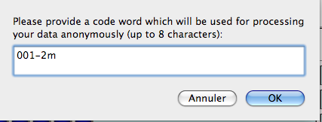
Notes:
Cette fenêtre est très importante car c’est là que vous allez identifier votre patient et à quel temps de la cotation cette cotation correspond (ici l’exemple indique que c’est un patient portant le code 001- à 2 mois de l’évaluation. Vous cliquez sur OK et ensuite votre cotation va apparaître sur votre mail. Page suivante

Slide 11
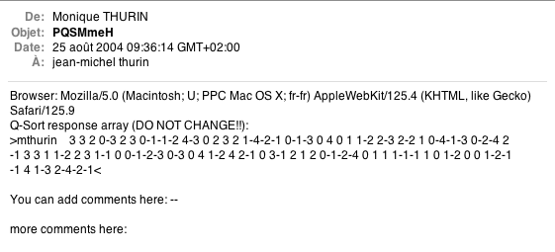
Évaluation à envoyer
Notes:
Cette suite de chiffres est remise dans l’ordre des items (de 1 à 100) par un script et peut être ainsi mise dans le tableau word (qui est dans le livret). Comme n’importe quel courrier electronique, votre cotation peut être envoyée à tout correspondant. Il est important de toujours vous mettre en copie du mail. C’est sous cette forme que cette évaluation nous parviendra en version définitive (VD). Mettre donc notre adresse mthurin@internet-medical.com, puis la votre. Page suivante.

Slide 12
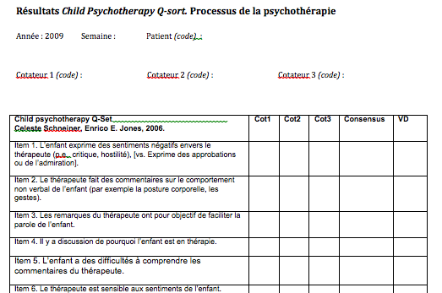
Notes:
La cotation mise dans le tableau word permet une validation en groupe de pairs facile.

Slide 13
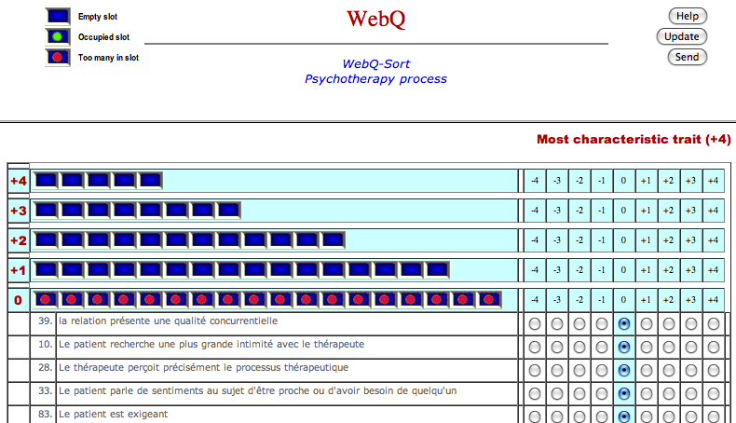
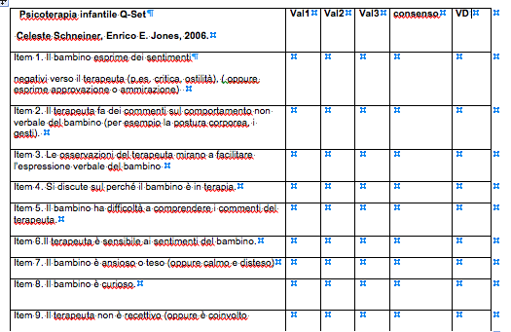
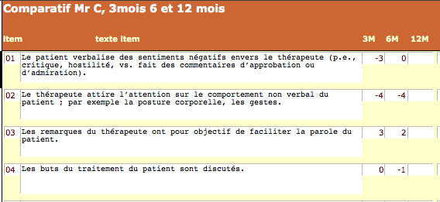
Récapitulatif
Enregistrer ou prendre en notes extensives une séance à 2 mois, 6 mois, (9 mois ?) et 12 mois
Chaque membre du groupe de pairs, cote la séance à partir de l’instrument en ligne
Cette cotation est envoyée au responsable du groupe de pairs qui met les cotations sur un document word.
Une réunion d’évaluation entre les pairs s’organise à partir de ce document word (discussion sur les items avec écart entre les membres du groupe)
Le responsable du groupe reprend cette évaluation avec l’instrument en ligne pour l’évaluation définitive.
Cette évaluation finale est mise dans la base de données en attendant l’analyse du processus à un an. (cette dernière partie est effectuée par nos soins)
1
2
3
Notes:
Voici un récapitulatif des étapes.

